Slide 1
～地域社会と地場建設業者との信頼の構築で淘汰から再生へ～
技術者のための
プレゼンテーション力
向上講座
2012年７月21日

Slide 2
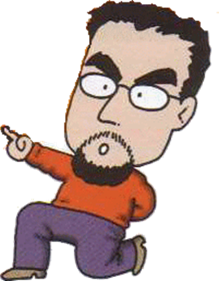
17年

Slide 3
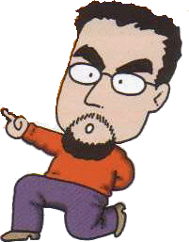
インターネットの精神文化
自発性（ボランティア）
草の根（グラスルーツ）
開放系（オープン）

Slide 4
当時の建設業
やって怒られるより
やらないで
怒られろ

Slide 5
つまり
ユートピア論
でしかなかった

Slide 6
その後
建設CALS/EC
ができて

Slide 7
少しずつの実現
電子入札
電子納品

Slide 8
今や
ITが普通にある時代に

Slide 9
時代は変わる＝キアムス
17年前の現実
ひねり
17年後の現実
インターネット
時間

Slide 10
今日の主題のひとつは
キアムス
つまり
変わること

Slide 11
プレゼンテーション
目的のひとつは
場の
雰囲気を変えること

Slide 12
いったい
何が
変わったのか

Slide 13
建設市場の
市場原理化

Slide 14
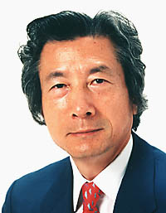
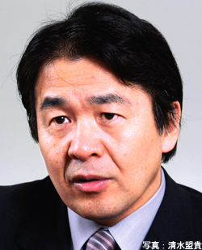
構造改革

Slide 15
TPP
「環太平洋戦略的経済連携協定」

Slide 16
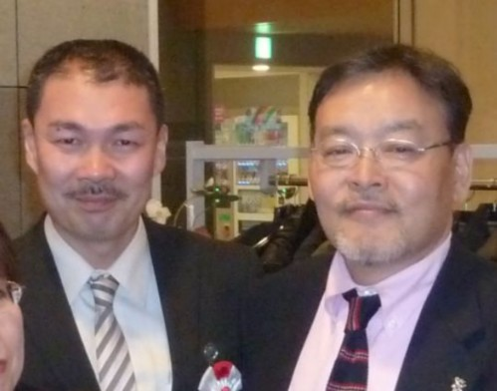
反対する人
『公共事業が日本を救う』
藤井聡

Slide 17
構造
とは何か？

Slide 18
グローバル化する社会の指向性
グローバル
パーソナル
第Ⅲ象限
グローバル指向
第Ⅰ象限
グローバル指向
＋コミュニティ指向
コミュニティ
第Ⅳ象限
ノングローバル指向
＋ノンコミュニティ指向
第Ⅱ象限
コミュニティ指向
ドボン
構造
ローカル
新版 コミュニティ・ソリューション 金子郁容（著） 2002年4月20日 岩波書店 p85 の表を修正

Slide 19
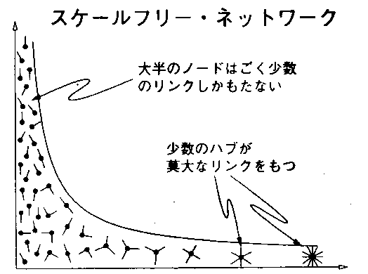
グローバル
Web
ハブの数
リンク数
図： 新ネットワーク思考 アルバート＝ラズロ・バラバシ（著） 青木薫（訳） 2002年12月20日 NHK出版 p103

Slide 20
スケールフリー性
ベキ法則
＝パレートの法則
＝80対20の法則
図： 新ネットワーク思考 アルバート＝ラズロ・バラバシ（著） 青木薫（訳） 2002年12月20日 NHK出版 p103
「不公平性」
「スケール・フリー性」、あるいはフラクタル（自己相似）性
「無限大の分散」

Slide 21
失われていく日本的なもの

Slide 22
灰色の喪失
「人生は黒か白かだけではなく、
黒と白の間にある灰色の部分に面白さがある」
池波正太郎

Slide 23
盗人にも三分の理

Slide 24
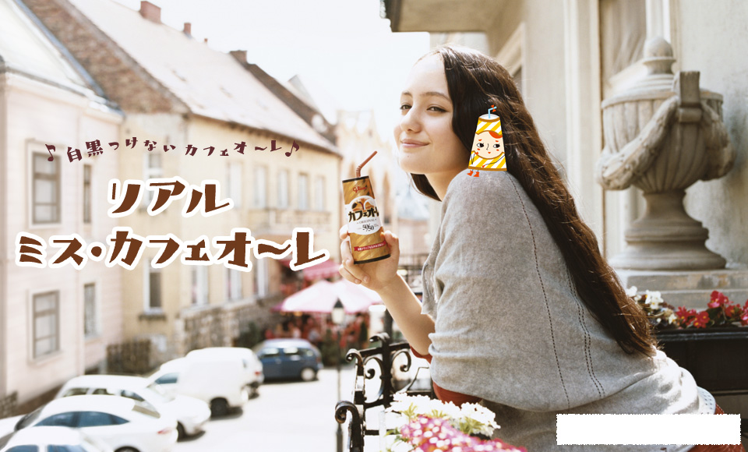
白黒つけないカフェオーレ

Slide 25
中景の喪失

Slide 26
中景の喪失
劇作家の別役実氏は 皮膚感覚でお互いに感じ取れる距離については「近景」
家族や地域社会といった共同体的な対人距離で構成される「中景」
神秘的なものや占いを信じるような態度は「遠景」につながり
そしていまや 近景と遠景を媒介するはずの「中景」が抜けてしまって
近景と遠景がネットワークを通じていきなり接続されると言います
http://www.momoti.com/ 店主戯言 2005年5月18日
遠景
遠景
中景
近景
近景

Slide 27
中景
遠景
中景
地域社会 町内会
協会 企業
学校 家族
近景

Slide 28
依って立つ大地
プレゼンテーションを
するときに
何を題材にするのか

Slide 29
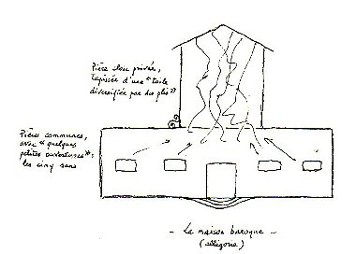
個人の中の中景
バロックの館
一階部分 「われわれ」
（ジル・ドゥールーズ，『襞』，p11）

Slide 30
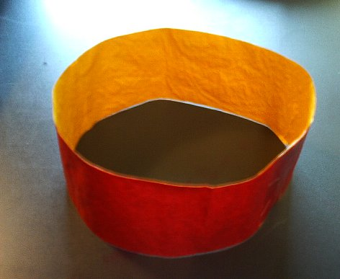
中景としてのイントラネット

Slide 31
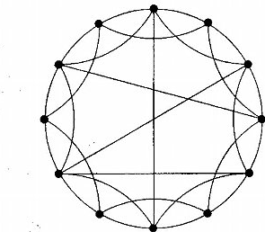
ローカル（クラスター）

Slide 32
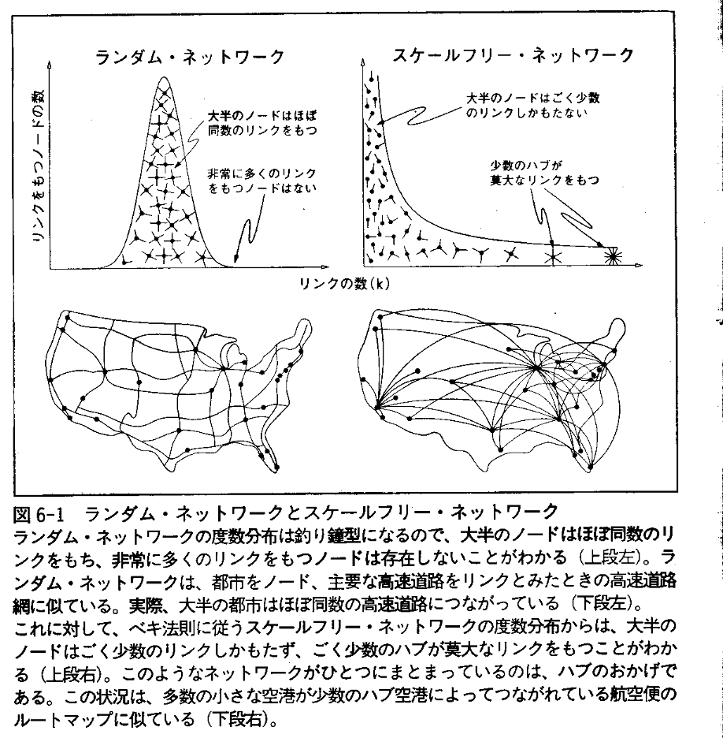
ランダム・ネットワーク
図： 新ネットワーク思考 アルバート＝ラズロ・バラバシ（著） 青木薫（訳） 2002年12月20日 NHK出版 p103

Slide 33
切ってみよう

Slide 34
欠点
外とつながらない

Slide 35
内と外を
つなぐには

Slide 36
ひねる

Slide 37
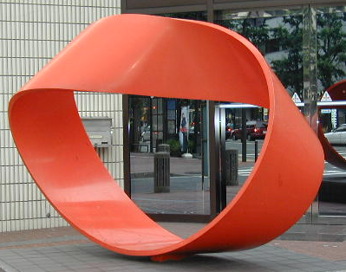
メビウスの帯

Slide 38
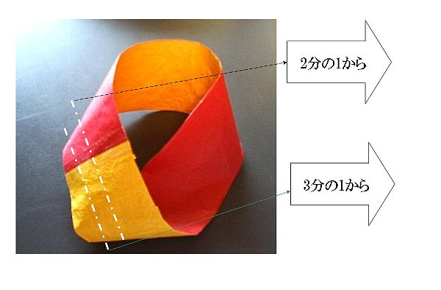
切ってみよう
× 2

Slide 39
リンクができる

Slide 40
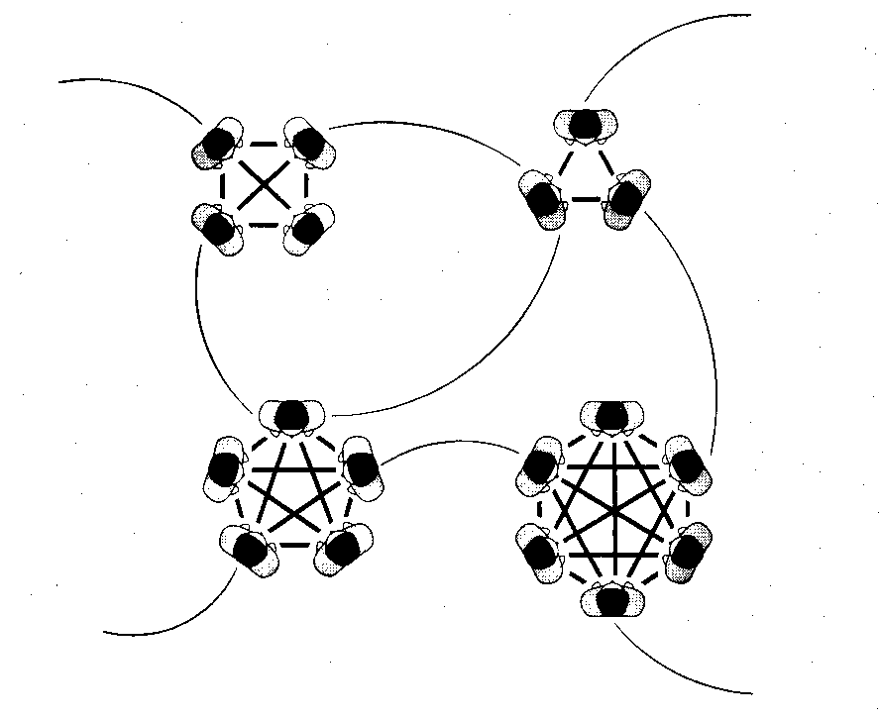
広くて薄い紐帯
図：アルバート＝ラズロ・バラバシ，「新ネットワーク思考」，p66

Slide 41

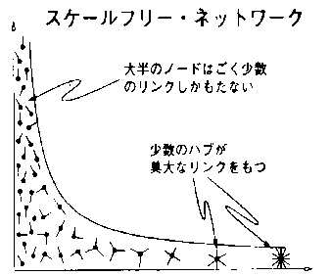
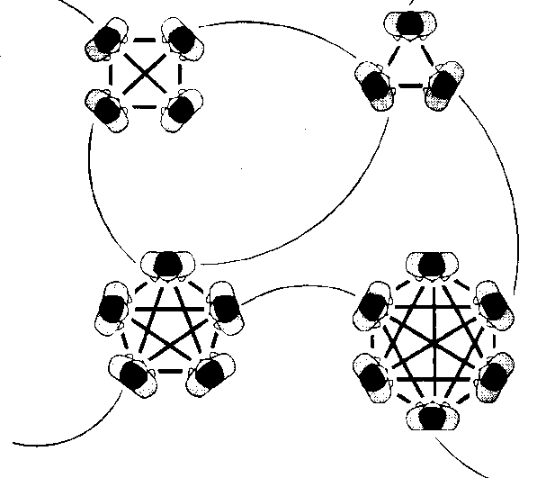
新しいネットワーク観
スケールフリー
広くて薄い紐帯
ランダム

Slide 42
かわいい子には
旅を
させろ！

Slide 43
信頼

Slide 44
君に任せた！

Slide 45
一人まえ

Slide 46
半人まえ/一人まえ
バイナリーコード：二項区分

Slide 47
キアムス
ひねり
半人前
トリックスター
一人前
時間

Slide 48
不信/信頼
バイナリーコード：二項区分

Slide 49
キアムス
ひねり
不信
トリックスター
信頼
時間

Slide 50
命題
信頼が必要とされるのは社会的不確実性が存在し機会コストの高い状態においてである。（山岸俊男）
（出典：山岸俊男『信頼の構造』1998年，東京大学出版会）

Slide 51
信頼についての概念的整理図
自然の秩序に対する期待
能力に対する期待
安心
道徳的秩序に対する期待
人間関係的信頼
相手の意図に対する期待
情報依存的信頼
信頼
人格的信頼
個別的信頼
カテゴリー的信頼
信頼性
一般的信頼
（出典：山岸俊男『信頼の構造』1998年，東京大学出版会）

Slide 52
信頼の二分類
「能力」に対する信頼
「意図」に対する信頼
ふぐの調理免許
夫は浮気をしない
（参考：山岸俊男『信頼の構造』1998年，東京大学出版会）

Slide 53
意図に対する信頼の二分類
相手の人格的な
「意図」に対する信頼
けん制装置付の
「意図」に対する信頼
安心
信頼
（出典：山岸俊男『信頼の構造』1998年，東京大学出版会）

Slide 54
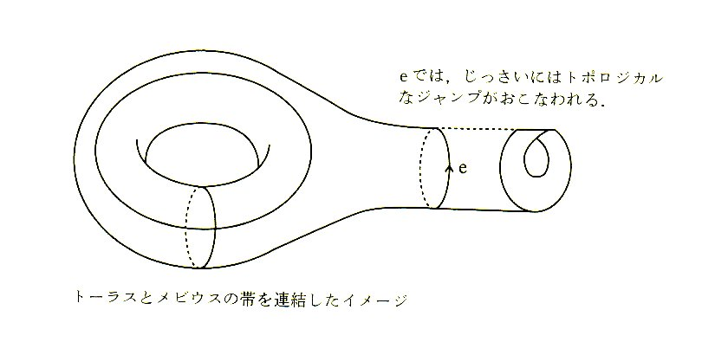
われわれの目指すもの
安心
信頼
中沢新一 『芸術人類学』：p91

Slide 55
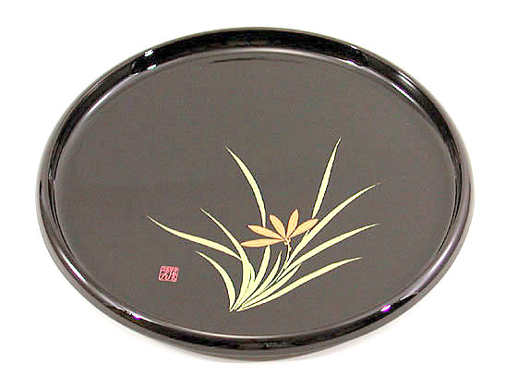
おぼんのような世界

Slide 56
内 ／ 外
（発注者・受注者）
（市民社会）

Slide 57
円環の外にいる人達とって、
建設業は
「なんだかわからないもの」になっていないだろか？

Slide 58
発注者ばかりでなく、
壁を突き抜け、
円環の外に届くような
プレゼンテーションを！

Slide 59
プレゼンテーション
って何？

Slide 60
自分で物語を書いてそれを
他人にうまく
想像してもらうこと

Slide 61
物語は
右脳に訴える

Slide 62
右脳に訴える
とは
勝手に想像してもらうこと

Slide 63
脳の三層構造
人類に形成された新皮質
脳梁
左脳
右脳
哺乳類脳
×
爬虫類脳

Slide 64
左脳
言語的な構造にしたがって働く知性
論理的思考

Slide 65
右脳
非言語的の
情動的な知性の働き
対象性の知性

Slide 66
しかし、
効果的な
プレゼンテーションには

Slide 67
語彙
画像
つまりデータと

Slide 68
そして
ストーリー・テーラー
（話し手）
が必要です

Slide 69
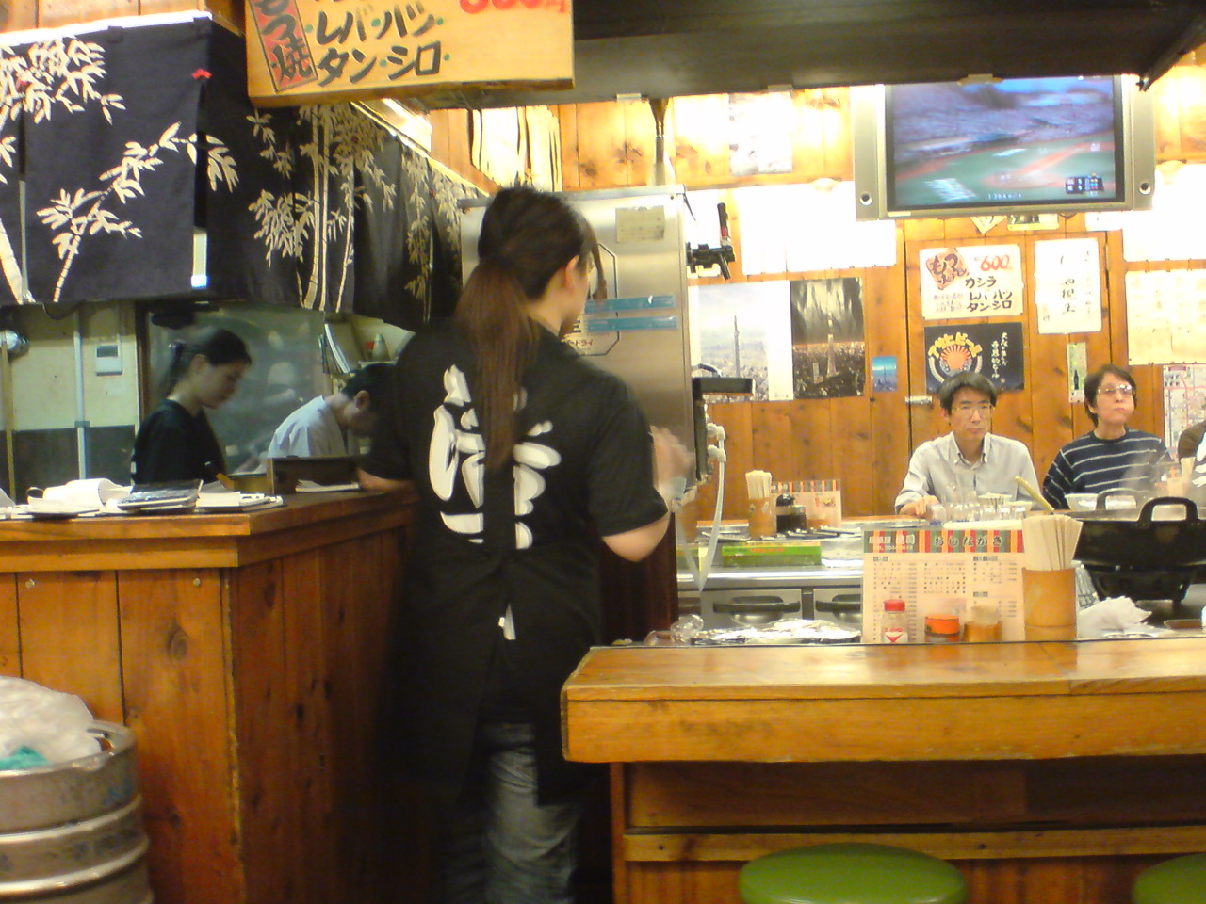
例題
僕は
「居酒屋 浩司」が
好きです

Slide 70
創造する力は
半分は
受け手側が
持っている

Slide 71
若しかすると
もっと
大きいかも
しれない

Slide 72
創造性のしくみ
並列連関
外的連関
近景
想像界
創出
統合連関
象徴（界）
中景
内的連関
遠景
現実界
語彙
データ

Slide 73
プレゼンテーション
送り手と
受け手の
創作物

Slide 74
それを創り出すのは
あなたの
プレゼンテーション！

Slide 75
それには
常日頃の観察と情報発信が
大切です。

Slide 76
データありき！
のためには

Slide 77
常日頃から
観察すること

Slide 78
常日頃から
言葉に
すること

Slide 79
創造力を鍛える
「バカの壁」流にいえば
「脳内の一次方程式」
ｙ= aｘ
aという係数＝「現実の重み」（養老猛司）
信頼＝信頼性

Slide 80
信頼と信頼性
情報が見える能力（信頼の能力）
情報を発信する能力（信頼性）
共進化

Slide 81
情報を発信する
ITを使って、
自分自身のことを語ろう
「反省」
現場
現場
現場
現場
エクストラネット
インターネット
CALS
現場
本社
現場
イントラネット

Slide 82
ITを使った反省
「反省」
「経験」を振り返り、徹底的に「追体験」することによって、
そこで学んだ「智恵」を可能な限り言葉にしようとする方法
「反省」を通じて、そこで学んだことを言葉で表そうと極限の努力をするとき、「言葉で語れる知識」だけでなく
「言葉で語れない智恵」も掴みやすくなる
『これから知識社会で何が起こるのか』 田坂広志（著） 東洋経済新報社 2003年7月17日
ITを使って
自分自身のことを語ることから始めよう
現場
現場
エクストラネット
現場
現場
インターネット
現場
本社
CALS
現場
イントラネット

Slide 83
イントラネット
ブログ
FaceBookを
活用しましょう。

Slide 84
そして、
自分の型を
もつこと。

Slide 85
型のない人は
うまいな、と思う人の
型を徹底して
真似しましょう。

Slide 86
情報を
発信せよ！

Slide 87


桃知 利男
E-mail pinkhip@gmail.com
URL http://www.momoti.com/
ご面倒をおかけいたしますが、ご連絡はメールでお願いいたします。
(c) Copyright TOSIO MOMOTI 201２． All rights reserved.
無断複製厳禁

